Slide 1

微机原理与接口技术
第 5 章 微机总线

Slide 2

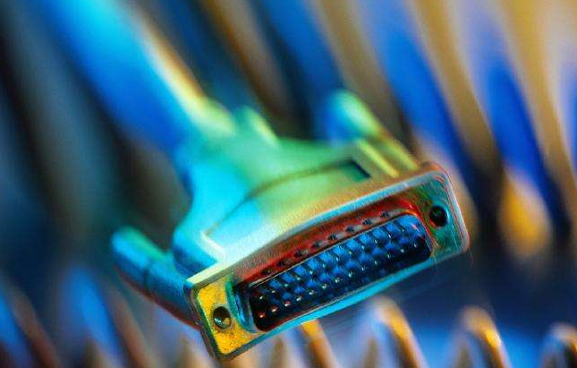
主要内容
01 基金资助概况
一、总线技术
二、80X86的引脚及时序
三、微机系统总线

Slide 3
主要内容
一、总线技术
二、80X86的引脚及时序
三、微机系统总线

Slide 4
5.1 总线技术
5.1 总线技术
微型计算机系统的总线结构
以总线作为信息传输的公共通道
总线结构的特点
通过总线相互连接、实现数据传输
组态灵活、易于扩展等
广泛应用的总线都实现了标准化，便于在互连各个部件时遵循共同的总线规范

Slide 5
5.1.1 总线类型
5.1.1 总线类型
总线连接方法广泛用于微机系统的各个连接层次上
芯片总线：
芯片总线：大规模集成电路芯片内部或系统中各种不同器件连接在一起的总线，用于芯片级互连。
局部总线：对处理器来说就是其引脚信号。处理器与主存单元之间专用的存储器总线也可以认为是芯片总线。
内总线：
微机系统中功能单元与功能单元间连接的总线，用于主机内部的模板级互连。
系统总线：通常指微机系统的主要总线。早期低档微机内部只有一条总线（16位ISA），高档微机内部总线有多条。

Slide 6
5.1.1 总线类型
5.1.1 总线类型
外总线：
微机系统之间以及微机系统与外部设备之间，主要用于设备级互连。
并行总线
并行通信传输中有多个数据位，同时在两个设备之间传输。发送设备将这些数据位通过对应的数据线传送给接受设备。接受设备可同时接收这些数据，不需要做任何变换就可以直接使用。
串行总线
发送方需要将多位数据按二进制位的顺序在一个数据上逐位发送，接收方则逐位接收后再合并为一个多位数据。

Slide 7
微机总线层次结构
微机总线层次结构
内总线（系统总线）
扩充存储器
外总线
通信接口
计算机
CPU
（片内总线）
芯片总线
打印机接口
打印机
ROM
RAM
I/O接口
仪表接口
智能仪表
主机板
网络接口
局域网络

Slide 8
5.1.2 总线的数据传输
5.1.2 总线的数据传输
主设备(Master)：控制总线完成数据传输
从设备(Slave)：被动实现数据交换
某一时刻，只能有一个主设备控制总线，
其他设备此时可以作为从设备
某一时刻，只能有一个设备向总线发送数据，
但可以有多个设备从总线接收数据

Slide 9
1. 总线操作
1. 总线操作
总线请求和仲裁（Bus request & Arbitration）
使用总线的主模块提出申请
总线仲裁机制确定把总线分配给请求模块
寻址（Addressing）
主模块发出将要访问的从模块地址及有关命令，启动从模块
数据传送（Data Transfer）
源模块发出数据，经数据总线传送到目标模块
结束（Ending）
数据、地址、状态、命令信息均从总线上撤除，让出总线

Slide 10
2. 总线仲裁
2. 总线仲裁
总线仲裁：决定当前控制总线的主设备
目的是避免多个主模块同时占用总线，确保任何时候总线上只有一个模块发送消息
基本原则：先来先服务
使用优先权原则处理同时请求的情况
集中仲裁
系统有一个中央仲裁器（控制器），负责主模块的总线请求和分配总线的使用
单处理器系统：中央仲裁器是处理器一部分

Slide 11
2. 总线仲裁
2. 总线仲裁
当前总线标准：中央仲裁器是一个独立的模块
两条信号线：送往仲裁器的总线请求信号；来自仲裁器的总线响应信号
分布仲裁
不需要中央仲裁器
各个主模块都有自己的仲裁器和唯一的仲裁号
主模块请求总线时，发送其仲裁号，其他总裁器获得此号后与自身的仲裁号比较
多个主模块请求，优先权高获胜，其仲裁号保留在仲裁器上

Slide 12
3. 同步方式
3. 同步方式
同步时序
总线操作过程由共用的总线时钟信号控制，具有固定的时序
适合速度相当的器件互连总线，否则需要准备好信号让快速器件等待慢速器件（半同步）
处理器控制的总线时序采用半同步时序与存储器或I/O端口交换数据
异步时序
总线操作需要握手联络（应答）信号控制
传输的开始伴随有启动（选通或请求）信号
传输的结束有一个确认信号，对请求信号进行应答
操作周期可变、总线上可以混合慢速和快速器件

Slide 13
4. 传输类型
4. 传输类型
读数据传送：数据由从设备到主设备
写数据传送：数据由主设备到从设备
猝发传送（数据块传送）
给出起始地址，将固定块长的数据一个接一个地从相邻地址读出或写入
写后读（Read-After-Write）
先写后读同一个地址单元，适用于校验
读修改写（Read-Modify-Write）
先读后写同一个地址单元，适用共享数据保护
广播（Broadcast）
一个主设备对多个从设备的写入操作

Slide 14
5. 性能指标
5. 性能指标
总线宽度
总线能够同时传送的数据位数
位数越多，一次能够传送的数据量越大
总线频率
总线信号的时钟频率
时钟频率越高，工作速度越快
总线带宽（Bandwidth）
单位时间传输的数据量，也称总线传输速率或吞吐率
总线带宽越大，总线性能越高

Slide 15
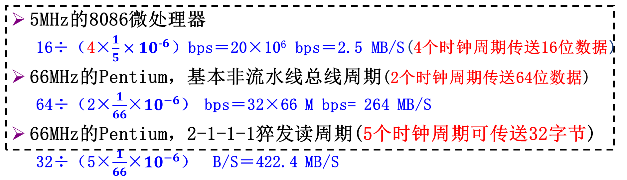
总线带宽
总线带宽
总线带宽＝总线传输速率＝吞吐率
总线带宽＝传输的数据量÷需要的时间
常用单位
每秒兆字节（MB/s）
每秒兆位（Mb/s）或每秒位（bps）
1M＝10⁶
5MHz的8086微处理器
16÷（4×$\frac{1}{5}×{10}^{−6}$）bps＝20×10⁶ bps＝2.5 MB/S(4个时钟周期传送16位数据)
66MHz的Pentium，基本非流水线总线周期(2个时钟周期传送64位数据)
64÷（2×$\frac{1}{66}$×${10}^{−6}$） bps＝32×66 M bps= 264 MB/S
66MHz的Pentium，2-1-1-1猝发读周期(5个时钟周期可传送32字节)
32÷（5×$\frac{1}{66}$×${10}^{−6}$） B/S＝422.4 MB/S
示例

Slide 16
5.1.3 总线信号和时序
5.1.3 总线信号和时序
地址总线
主控模块（如处理器）的地址总线都是输出的
从模块（如存储器或I/O端口）的地址总线都是输入的
数据总线
双向传输，在主从模块间传送、交换数据信息
控制总线
有输出也有输入信号
基本功能是控制存储器及I/O读写操作
还包括中断与DMA控制、总线仲裁、数据传输握手联络等

Slide 17
1. 引脚信号
1. 引脚信号
信号的功能
用英文单词或英文缩写表示引脚名称
信号的流向
处理器输出到外部，从外部输入到处理器内部
有效方式
低电平、高电平有效，上升沿、下降沿有效
高电平和低电平都有效
三态能力
高阻状态放弃对引脚的控制
其他设备控制该引脚

Slide 18
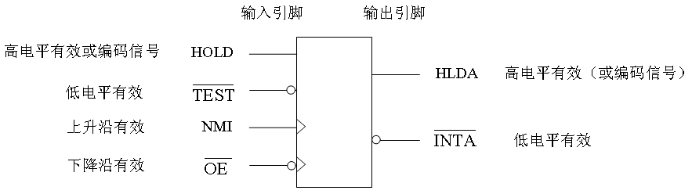
引脚信号的功能示意
引脚信号的功能示意
为便于书写，后面的引脚表述为“名称*”为低电平有效，记为INTA*

Slide 19
2. 总线时序
2. 总线时序
总线时序（Timing）
描述总线信号随时间变化的规律以及总线信号间的相互关系
采用时序图形象化地表现时序
指令周期
一条指令从取指、译码到最终执行完成的过程
总线周期或机器周期
伴随有数据交换的总线操作
T状态
处理器的基本工作节拍，对应时钟周期

Slide 20
8086总线操作时序图
一个总线周期
T₁
T₂
T₃
T₄
CLK
A₁₉/S₆ ~ A₁₆/S₃
地址输出
S₆ ~ S₃状态输出
AD₁₅ ~ AD₀
A₇ ~ A₀
输出数据
IO/M*
ALE
WR*或RD*

Slide 21
主要内容
01 基金资助概况
一、总线技术
二、80X86的引脚及时序
三、微机系统总线

Slide 22
主要内容
一、总线技术
二、80X86的引脚及时序
三、微机系统总线

Slide 23
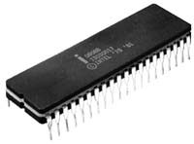
5.2 8086的引脚信号
5.2 8086的引脚信号
8086/8088 CPU共有40个引脚。由于8088的外部数据总线为8位，而8086为16位，因此，二者的外部引脚功能并不完全相同。

Slide 24
8086的引脚图
8086的引脚图
GND
AD₁₄
AD₁₃
AD₁₂
AD₁₁
AD₁₀
AD₉
AD₈
AD₇
AD₆
AD₅
AD₄
AD₃
AD₂
AD₁
AD₀
NMI
INTR
CLK
GND
1
2
3
4
5
6
7
8
9
10
11
12
13
14
15
16
17
18
19
20
40
39
38
37
36
35
34
33
32
31
30
29
28
27
26
25
24
23
22
21
VCC
AD₁₅
A₁₆ / S₃
A₁₇ / S₄
A₁₈ / S₅
A₁₉ / S₆
BHE*/S7
MN / MX*
RD*
RQ0*/ GT0* (HOLD *)
RQ1* /GT1* (HLDA *)
LOCK * (WR *)
S2* (M / IO * )
S1* (DT / R * )
S0 * (DEN * )
ALE
INTA
TEST*
READY
RESET
8086

Slide 25
8088的引脚图
8088的引脚图
GND
A₁₄
A₁₃
A₁₂
A₁₁
A₁₀
A₉
A₈
AD₇
AD₆
AD₅
AD₄
AD₃
AD₂
AD₁
AD₀
NMI
INTR
CLK
GND
1
2
3
4
5
6
7
8
9
10
11
12
13
14
15
16
17
18
19
20
40
39
38
37
36
35
34
33
32
31
30
29
28
27
26
25
24
23
22
21
VCC
A₁₅
A₁₆ / S₃
A₁₇ / S₄
A₁₈ / S₅
A₁₉ / S₆
SS0* (HIGH)
MN / MX*
RD*
HOLD (RQ)*/ GT0*)
HLDA (RQ1* /GT1*)
WR* (LOCK*)
M / IO ( S2* )
DT / R* ( S1* )
DEN ( S0 )
ALE
INTA
TEST*
READY
RESET
8088

Slide 26
5.2 8086的引脚信号
5.2 8086的引脚信号
分类学习这40个引脚（总线）信号
数据和地址引脚
读写控制引脚
中断请求和响应引脚
总线请求和响应引脚
其它引脚

Slide 27
5.2.1 地址/数据引脚
5.2.1 地址/数据引脚
AD15～AD0（Address/Data）
地址/数据分时复用引脚，共16个引脚
单向输出地址总线，双向数据总线，三态输出
A19/S6～A16/S3（Address/Status）
地址/状态分时复用引脚，4个三态输出信号
输出高4位地址、状态信号（反映处理器工作状态）
BHE*/S7（Byte High Enable/Status）
高字节允许/状态分时复用引脚，三态输出信号
输出低有效表示传送高字节数据，状态信号
分时复用：同一引脚在不同时刻具有不同功能

Slide 28
5.2.1 地址/数据引脚
5.2.1 地址/数据引脚
由于早期微机连接外设的能力有限以及I/O地址空间不需要很大，所以8086处理器在寻址外设时只使用了20位物理地址的低16位，即A15-A0.
如果仍然按照每个I/O地址对应一个字节数据，那么16位I/O地址总线具有64K（65536）个8位端口
如果将以偶数地址开始的连续两个I/O地址作为一个16位I/O端口，则16位I/O地址总线具有32K个16位端口。

Slide 29
5.2.2 读写控制信号
5.2.2 读写控制信号
读写控制信号主要包括以下两类引脚：
1. 基本读写引脚（构成 基本总线操作）
2. 同步操作引脚

Slide 30
1. 基本读写引脚
1. 基本读写引脚
ALE（Address Latch Enable）
地址锁存允许，三态、输出、高电平有效
有效时，表示复用引脚正在传送地址信号
M/IO*（Memory/Input and Output）
访问存储器或者I/O，三态、输出、高低电平均有效
高电平（M），表示处理器访问存储器
低电平时（IO*），表示处理器访问I/O端口
WR*（Write）
写控制，三态、输出、低电平有效
有效时，表示处理器正将数据写到存储单元或I/O端口
RD*（Read）
读控制，三态、输出、低电平有效
有效时，表示处理器正从存储单元或I/O端口读取数据

Slide 31
2. 基本总线操作
2. 基本总线操作
存储器读（Memory Read）
处理器从存储器读取代码或读取操作数
每条指令执行前都需要经过取指操作进入处理器
以存储单元为源操作数的指令在执行时需要从主存获取操作数
存储器写（Memory Write）
处理器向存储器写入操作数
以存储单元为目的操作数的指令在执行时需要将结果保存在主存中
I/O读（Input/Output Read）
处理器从外设读取操作数
只有执行输入指令IN时才启动一个I/O读总线操作
I/O写（Input/Output Write）
处理器向外设写入操作数
只有执行输出指令OUT时才才启动一个I/O写总线操作

Slide 32
读写控制信号的组合
读写控制信号的组合
M/IO*、WR*和RD*是最基本的控制信号
组合后，控制4种基本的总线周期
总线周期 | M/IO* | WR* | RD*
存储器读 MEMR* | 高 | 高 | 低
存储器写 MEMW* | 高 | 低 | 高
I/O读 IOR* | 低 | 高 | 低
I/O写 IOW* | 低 | 低 | 高

Slide 33
3. 同步操作引脚
3. 同步操作引脚
同步操作
读写操作需要保证存储器或外设与处理器速度一致，否则，慢速的I/O或存储器发出一个信号，让快速的处理器等待
READY---就绪(准备好)
是一个输入给处理器的信号，高电平有效表示可进行数据读写
所以，存储器或I/O端口可利用该信号无效来请求处理器等待数据的到达
处理器在进行读写前检测READY引脚

Slide 34
5.2.3 其他控制信号
5.2.3 其他控制信号
处理器还具有
中断请求和响应信号
总线请求和响应信号
时钟信号、复位信号
电源Vcc
地线GND

Slide 35
1. 中断请求和响应引脚
1. 中断请求和响应引脚
INTR（Interrupt Request）
可屏蔽中断请求，高电平有效的输入信号
有效时，表示中断请求设备向处理器申请可屏蔽中断
中断IF标志对该中断请求进行屏蔽
主要用于实现外设数据交换的中断服务
INTA*（Interrupt Acknowledge）
可屏蔽中断响应，低电平有效的输出信号
有效时，表示来自INTR引脚的中断请求已被处理器响应
NMI（Non-Maskable Interrupt）
不可屏蔽中断请求，上升沿有效的输入信号
有效时，表示外界向CPU申请不可屏蔽中断
中断级别高于可屏蔽中断请求INTR
常用于处理系统发生故障等紧急情况下的中断服务

Slide 36
2. 总线请求和响应引脚
2. 总线请求和响应引脚
HOLD
总线请求，高电平有效的输入信号
有效时，表示其他总线主控设备申请使用总线
HLDA（HOLD Acknowledge）
总线响应，高电平有效的输出信号
有效时，表示处理器已响应总线请求
CPU进行总线释放：处理器的地址总线、数据总线及具有三态输出能力的控制总线呈现高阻状态，使总线请求设备可以顺利接管和使用总线。

Slide 37
3. 其他引脚
3. 其他引脚
RESET
复位，高电平有效的输入信号
有效时，将迫使处理器回到其初始状态
8086复位后，寄存器CS＝FFFFH，IP＝0000H
安排一条段间无条件转移指令JMP，将控制转移到程序入口
CLK（Clock）
时钟输入，频率稳定的数字信号
处理器的基本操作节拍
频率的倒数是时钟周期的时间长度
MN/MX*(组态选择)
选择CPU工作于最小/最大组态

Slide 38
3. 其他引脚
8086的两种组态模式
8088/8086具有两种组态，构成两种不同规模的应用系统
最小组态模式
构成小规模的应用系统，如系统中只有一个8086
8086本身提供所有的系统总线信号
最大组态模式
构成较大规模的应用系统，例如与数学协处理器8087一起构成系统时
此时，8086和总线控制器8288共同形成系统总线信号

Slide 39
最小工作模式下硬件逻辑图
最小工作模式下硬件逻辑图
8086CPU
MN/MX
INTA
RD
CLK WR
READY M/IO
RESET
ALE
BHE
A₁₉-A₁₆
AD₁₅-AD₀
DEN DT/R
＋5V
CB
8284
时钟
发生器
地
A₁ ~ A₁₉
STB OE
8282
锁存器
AB
/RES
RDY
读写控制
读写控制
读写控制
A0
BHE
D15
~
D0
CSH
奇地址存储体
CSL
偶地址存储体
CS
I/O
接口
T
OE 8286
收发器
D₇ ~ D₀
DB
D₁₅ ~ D₈

Slide 40
最大工作模式下硬件逻辑图
最大工作模式下硬件逻辑图
8086CPU
S0
S1
S2
MN/MX
CLK READY
RESET
BHE
A₁₉-A₁₆
AD₁₅-AD₀
8288
S0 INTA
S1 MRDC
S2
MWTC
DEN IORC
DT/R IOWC ALE
地
CB
8284
时钟
发生器
地
STB OE
8282
锁存器
A₁ ~ A₁₉
AB
RESET
READY
读写控制
读写控制
读写控制
D15
~
D0
BHE
A₀
CSH
奇地址存储体
CSL
偶地址存储体
CS
I/O
接口
T
OE
8286
T
OE 8286
收发器
D₇ ~ D₀
DB
D₁₅ ~ D₈

Slide 41
5.3 8086的总线时序
5.3 8086的总线时序
处理器以统一的时钟信号为基准，控制其他信号跟随时钟相应改变，实现总线操作
8086处理器的基本总线周期由4个时钟周期构成，分别使用T1、T2、T3、T4表述。
每个时钟周期，8086将进行不同的具体操作、处于不同的操作状态（State）
4个基本总线周期
读总线周期：存储器读和I/O读
写总线周期：存储器写和I/O写

Slide 42
5.3.1 写总线周期
5.3.1 写总线周期
写总线周期用来完成对存储器或I/O的一次写操作
T1状态
输出20位存储器地址A19～A0
M/IO*输出高电平，表示存储器操作
或者M/IO*输出低电平，表示I/O操作
ALE输出正脉冲，表示复用总线输出地址
T2状态
输出控制信号WR*和数据D15～D0
T3状态
检测数据传送是否能够完成
T4状态
完成数据传送
示例：
写内存：MOV mem, AL/AX
写外设：OUT DX/i8, AL/AX

Slide 43
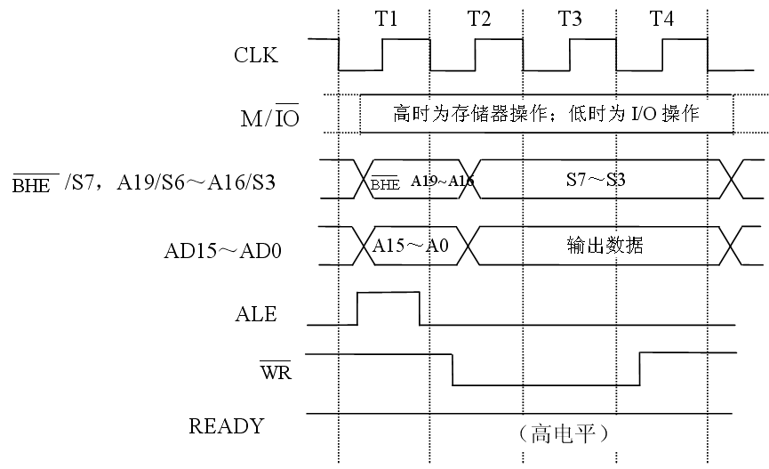
写总线周期时序
写总线周期时序
写内存：
MOV mem, AL/AX

Slide 44
等待状态
等待状态
在微机系统中，处理器运行速度远远快于存储器和I/O端口。当存储器或I/O端口不能按基本的总线周期进行数据交换时，需要控制READY信号为低有效，8086处理器在T3前沿发现后，将不会进入T4状态
控制READY信号为低无效，不进入T4状态，插入等待状态Tw
Tw状态的引脚信号延续T3时的状态，并保持不变
一个Tw状态的长度是一个时钟周期
在Tw的前沿，继续对READY进行测试
无效继续插入Tw；有效时转入T4状态

Slide 45
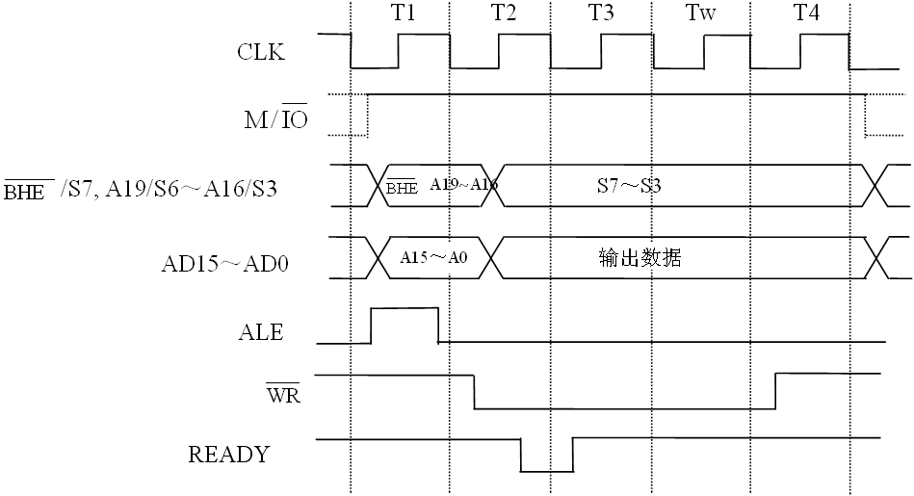
具有一个Tw的存储器写总线周期时序
具有一个Tw的存储器写总线周期时序
写外设：
OUT DX/i8, AL/AX
CPU在T3时刻采样READY信号线

Slide 46
5.3.2 读总线周期
5.3.2 读总线周期
读总线周期用来完成对存储器或I/O的一次读操作
T1状态
输出20位存储器地址A19～A0
M/IO*输出高电平，表示存储器操作
或者M/IO*输出低电平，表示I/O操作
ALE输出正脉冲，表示复用总线输出地址
T2状态
输出控制信号RD*，存储器或I/O端口发送数据
T3状态和Tw状态
检测数据传送是否能够完成
T4状态
获取数据，完成传送
MOV reg, mem
IN AL/AX/EAX, DX/i8

Slide 47
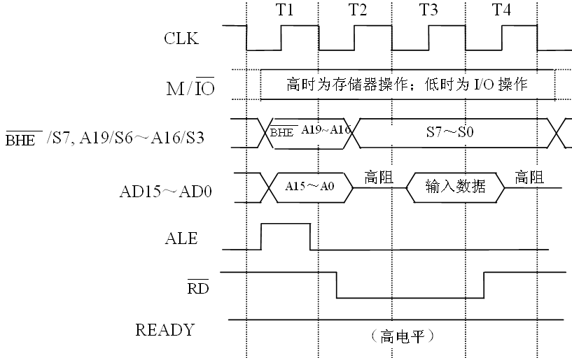
读总线周期时序
读总线周期时序

Slide 48
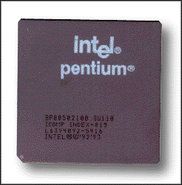
5.4 奔腾处理器引脚和时序
5.4 奔腾处理器引脚和时序
IA-32处理器具有多代、多款处理器产品
80386DX封装在一个132引脚芯片
80486DX是一个168引脚的芯片
Pentium具有237个引脚
Pentium Pro有387个引脚
2000年的Pentium 4更是达到了423个引脚，而现在的酷睿i7则为LGA 1150
处理器的主要引脚——数据总线、地址总线和读写控制总线——几乎相同
后续Pentium产品的引脚不直接面向用户

Slide 49
5.4.1 引脚定义
5.4.1 引脚定义
Pentium采用237引脚的PGA封装
主要是168个引脚
数据信号
地址信号
读写控制信号
……
其他引脚
电源正Vcc、电源负Vss（地线）
未连接使用NC等引脚

Slide 50
1. 数据信号
1. 数据信号
D63～D0（Data）
64位双向数据信号，通过存储总线与主存连接
外部设备采用32位数据信号
DP7～DP0（Data Parity）
8个偶校验位信号
数据信号每8位（1个字节）有一个偶校验位
写数据时，处理器生成偶校验位输出
读数据时，处理器检查是否符合偶校验
校验错，校验检测PCHK*低有效
不配置校验位,使校验允许PEN*高无效
无分时复用

Slide 51
2. 地址信号
2. 地址信号
A31～A3（Address）
高29位地址信号，低3位地址信号A2~A0由字节允许信号产生
BE7*～BE0*（Bank Enable）
8个字节允许信号，译码产生A0～A2
用于表示读写字节、字、双字或4字数据
AP（Address Parity）
地址输出时，产生偶校验位
APCHK*（Address Parity Check）
地址输入时，出现校验错，输出有效

Slide 52
2. 地址信号
BE7*～BE0*（Bank Enable）
8个字节允许信号，译码产生A0～A2
用于表示读写字节、字、双字或4字数据
D0-D7
D8~D15
D16~D23
D24~D31
D32~D39
D40~D47
D48~D55
D56-D63
BE0 | BE1 | BE2 | BE3 | BE4 | BE5 | BE6 | BE7
0 | 1 | 1 | 1 | 1 | 1 | 1 | 1
1 | 0 | 1 | 1 | 1 | 1 | 1 | 1
1 | 1 | 0 | 1 | 1 | 1 | 1 | 1
1 | 1 | 1 | 0 | 1 | 1 | 1 | 1
1 | 1 | 1 | 1 | 0 | 1 | 1 | 1
1 | 1 | 1 | 1 | 1 | 0 | 1 | 1
1 | 1 | 1 | 1 | 1 | 1 | 0 | 1
1 | 1 | 1 | 1 | 1 | 1 | 1 | 0
A2 | A1 | A0
0 | 0 | 0
0 | 0 | 1
0 | 1 | 0
0 | 1 | 1
1 | 0 | 0
1 | 0 | 1
1 | 1 | 0
1 | 1 | 1

Slide 53
3. 读写控制信号
3. 读写控制信号
ADS*（Address Data Strobe）
地址数据选通信号。低有效，指示总线周期开始
M/IO*（Memory/Input Output）
存储器或I/O操作信号
D/C*（Data/Control）
数据或控制信号
为高，数据存取；为低读取代码、中断响应等
W/R*（Write/Read）
写或读信号。写入为高，读取为低
BRDY*（Burst Ready）
猝发准备好输入信号
用于在总线周期中插入等待状态

Slide 54
5.4.2 总线周期
5.4.2 总线周期
8086分时复用地址总线和数据总线，需要先传送地址后传送数据，一个总线周期需要4个时钟周期。
80286及以后的80x86处理器将地址总线和数据总线分开，地址放置于地址总线、数据放置于数据总线，这样可以加快传输速率。

Slide 55
5.4.2 总线周期
5.4.2 总线周期
Pentium的基本非流水线总线周期
由2个时钟周期 T1 和 T2 组成
T1周期：发出地址信号、控制信号等
T2周期：进行数据传送
Pentium还支持猝发传送总线周期
能够更加快速地读取存储器中的数据或代码。
猝发传送是从连续的存储单元中获取数据
在T1周期提供首个单元的地址，接着4个T2周期读取4个64位数据
2-1-1-1猝发传送：5个时钟32字节数据传输

Slide 56
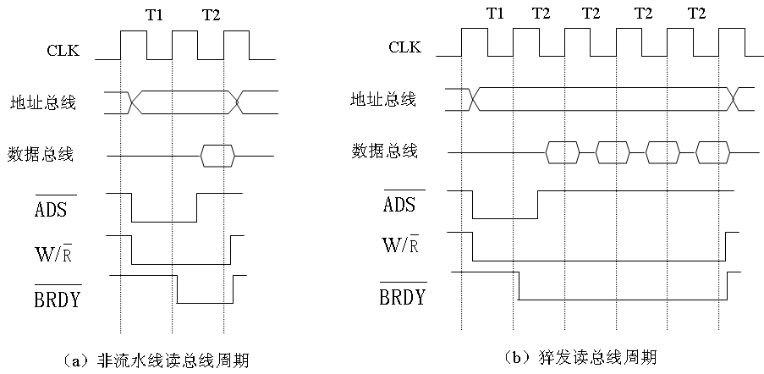
Pentium的总线周期
Pentium的总线周期
Pentium的总线周期

Slide 57
主要内容
01 基金资助概况
一、总线技术
二、80X86的引脚及时序
三、微机系统总线

Slide 58
主要内容
一、总线技术
二、80X86的引脚及时序
三、微机系统总线

Slide 59
5.5 微机系统总线
5.5 微机系统总线
随着微机的广泛应用，各种内、外总线标准层出不穷
S-100总线
第一个标准化的微机总线
美国MITS公司于1975年提出
使用100根信号线，后成为IEEE 696总线标准
STD总线
美国Pro-log公司于1978年推出
面向工业控制领域的总线标准
1987年STD被确定为IEEE 961标准

Slide 60
5.5.1 PC机总线的发展
5.5.1 PC机总线的发展
16位PC机：单总线结构
IBM PC机和IBM PC/XT机的IBM PC总线
IBM PC/XT机的IBM AT总线，即ISA总线
早期32位PC机
推出了与MCA总线竞争的EISA总线（扩展 ISA总线）
32位局部总线VESA
当前32位PC机：多总线结构
存储总线
系统总线：外设部件互连PCI、PCI-X
显示总线：图形加速接口AGP、PCI-E
外设接口：键盘接口、鼠标接口、并行打印机接口、串行通信接口，通用串行接口USB，IEEE 1394接口

Slide 61
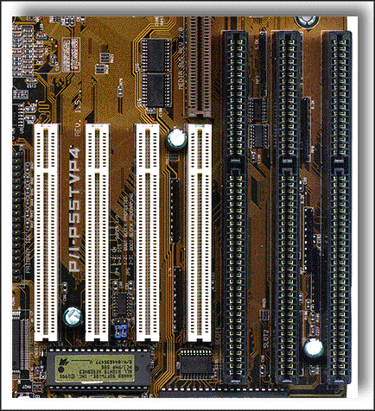
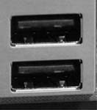
PC机上的总线
PC机上的总线
USB总线
ISA总线
PC总线
PCI总线

Slide 62
5.5.2 ISA总线
5.5.2 ISA总线
16位系统总线，用于IBM PC/AT及其兼容机
由前62引脚（A和B面）和后36引脚（C和D接面）两个插槽组成：
IBM PC机和IBM PC/XT机的IBM PC总线
前62个信号，其中8位数据总线、20位地址总线
时钟频率4.77MHz，4个时钟周期传送8位数据
IBM AT机增加部分
后36个信号，增至16位数据引脚和24位地址引脚
8MHz总线频率，2个时钟周期传送16位数据

Slide 63
1. 数据和地址线
1. 数据和地址线
SD15～SD0：16位双向数据信号线
SBHE：高字节允许信号。
当其为低电平时，表示数据总线正传送高字节SD15-SD8
SA19～SA0：低20位经过锁存输出的地址线
I/O操作只使用低16位
LA23～LA17：高7位可锁存地址信号线
与系统总线AS19-SA0，一起提供24位地址
16位数据总线支持16位和8位设备
24位地址总线寻址16MB主存空间

Slide 64
2. 读写控制线
2. 读写控制线
BALE：缓冲地址锁存允许(Buffered ALE)
指示CPU总线周期,其下降沿可以用于锁存地址
IOR*，IOW*：I/O读和I/O写信号
MEMR*，SMEMR*：存储器读
MEMW*，SMEMW*：存储器写
MEMCS16*：当前数据传送是16位存储器总线周期
IOCS16*：当前的数据传输是16位I/O总线周期
I/O CH RDY：I/O通道准备好输入信号
0WS*：零等待状态（Zero Wait State）

Slide 65
3. 中断请求线
3. 中断请求线
IRQ3～IRQ7，IRQ9～IRQ12，IRQ14，IRQ15
可屏蔽中断请求信号
优先级从高到低顺序为：
IRQ9～IRQ12，IRQ14，IRQ15，IRQ3～IRQ7
16位PC机的可屏蔽中断由两个8259A终端控制器管理，共有16个请求引脚
IRQ0和IRQ1用于系统主机板的时钟和键盘中断
IRQ2用于两个中断控制器连接
IRQ8用于实时时钟
IRQ13连接数值协处理器
其余引向系统总线，有些已分配给系统外设

Slide 66
4. DMA传送控制线
4. DMA传送控制线
ISA总线支持DMA操作
当进行DMA操作时，原来由处理器控制的读写控制信号由系统板上的DMA控制器驱动，地址总线也是由其输出存储器地址
从I/O端口读出的数据将写到那里或者从那里读出的数据输出给I/O端口

Slide 67
4. DMA传送控制线
4. DMA传送控制线
AEN：地址允许，高有效输出信号
它由DMA控制器发出，高有效说明此时正由DMA控制器控制系统总线进行DMA传送。
DRQ0～DRQ3，DRQ5～DRQ7：DMA请求
DACK0*～DACK3*,DACK5*～DACK7*：DMA响应
T/C：计数结束信号，表示DMA传送结束
MASTER*：主设备，低有效输入信号
16位PC机的共有8个DMA通道
DRQ0～DRQ3用于8位DMA传送
DRQ5～DRQ7用于16位DMA传送
DRQ4已经用于连接两个DMA控制器

Slide 68
5. 其他信号线
5. 其他信号线
RESET DRV：复位驱动信号，输出，高有效
系统输出的复位信号，表示系统正处于复位状态，而不是要求系统复位的输入信号
REFRESH*：刷新，表示系统正在进行DRAM刷新
I/OCH CK*：I/O通道校验
OSC：晶振频率脉冲
输出14.31818MHz的主振频率信号
CLK：系统时钟
IBM PC总线输出4.77MHz
IBM AT总线采用6，8，10或12MHz
32位PC机的时钟频率是8.33MHz
＋5V、－5V、＋12V、－12V：电源
GND：地线

Slide 69
5.5.3 PCI总线
5.5.3 PCI总线
Intel公司提出，PCI联盟SIG支持
与处理器无关
集中式总线仲裁、支持多处理器系统
通过桥电路兼容ISA/EISA总线
具有即插即用的自动配置能力等
共94个引脚
PCI 1.0版：32位数据总线、33MHz时钟频率
PCI 2.0版：64位数据总线、33MHz时钟频率
PCI 2.1版：64位数据总线、66MHz时钟频率

Slide 70
1. PCI总线信号
1. PCI总线信号
地址和数据引脚
AD[31::0]，AD[63::32]：64位地址和数据复用信号
C/BE[3::0]#，C/BE[7::4]#：命令和字节有效复用信号
PAR，PAR64：奇偶校验信号
接口控制引脚
FRAME#：帧信号，表示总线周期开始
IRDY#：初始方就绪信号
TRDY#：目标方就绪信号
STOP#：停止信号
DEVSEL#：设备选择信号
IDSEL#：初始化设备选择信号
LOCK#：封锁信号

Slide 71
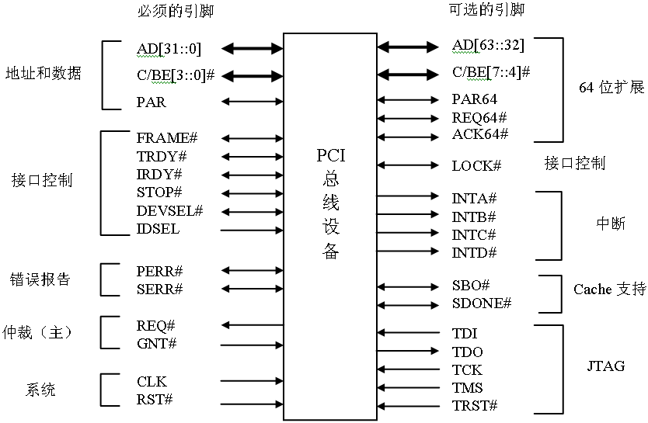
PCI总线信号
PCI 总线信号

Slide 72
2. PCI总线周期
2. PCI总线周期
I/O读写周期
主设备与I/O设备交换数据，不支持猝发传送
存储器读、存储器行读、存储器多重读周期
猝发读取不同的数据量
存储器写周期：猝发写入数据
存储器写和无效周期
保证写入，同时广播“无效”信息
中断响应周期：响应I/O设备中断
特殊周期：主设备广播信息到多个目标设备
双地址总线周期：传输64位地址
配置读和写周期
对PCI总线设备的配置信息进行读写，实现自动配置

Slide 73
3. PCI总线时序
3. PCI总线时序
PCI总线采用同步时序协议，数据传输需要两个阶段
第一个阶段（一个时钟）：提供地址
第二个阶段（最少一个时钟）：交换数据
非猝发传送需要2个时钟周期
支持无限猝发传送，第一个时钟提供地址，后续时钟交换数据，也就是2-1-1-1……
最大总线带宽
每个时钟传送64位数据，时钟频率66MHz
8×66 MB/S＝528 MB/S

Slide 74
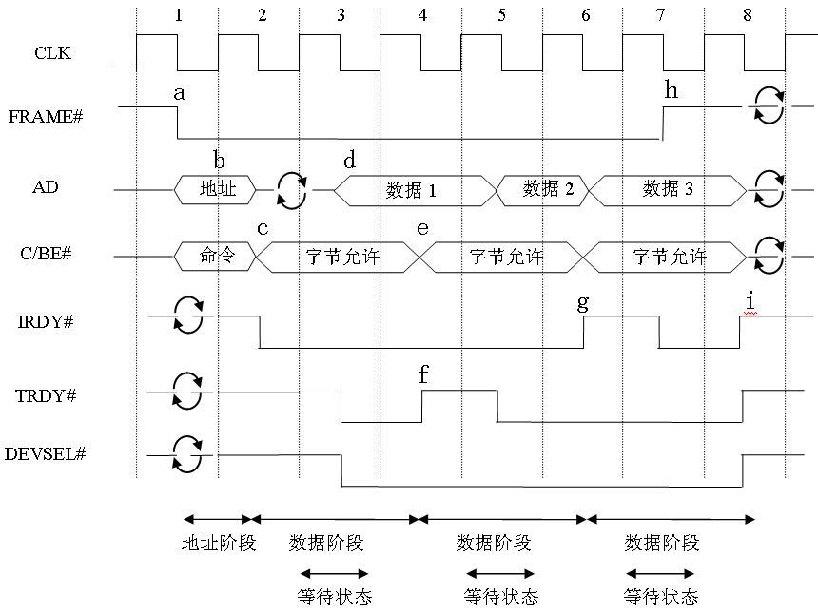
PCI总线的读操作示例
PCI总线的读操作示例

Slide 75
5.5.4 USB总线（Universal Serial Bus）
5.5.4 USB总线（Universal Serial Bus）
PC机原有多种接口等连接外设
互相不通用、不支持带电拔插
性能不能满足新型外部设备的需要
USB总线是由Compaq、HP、Intel、Microsoft等公司共同研究的通用接口
标准化通用接口
简化PC与外设之间的互连
获得硬件厂商和软件公司的强有力支持
在微型机和各种数码设备上都得到广泛应用

Slide 76
1. USB总线特点
1. USB总线特点
（1）使用方便、扩充能力强
USB设备无需用户设置，可实现“即插即用”
可在正常工作状态插入或拔出（即动态热拔插）
通过集线器理论上可以连接多达127个USB设备
（2）支持多种传输速度、适用面广
多个传输速率满足不同工作速度的外部设备
3种传输速率：低速的1.5Mb/s、全速的12Mb/s和高速的480Mb/s
（3）低功耗、低成本、占用系统资源少
可以为USB设备提供基本的供电
组件和电缆都不贵，不会给主机和设备增加很高成本
只占用相当于一个传统外设所需的资源

Slide 77
2. USB总线结构
2. USB总线结构
层次化星型结构
只能有一个主机（Host）
通过主控制器与USB设备接口
集成有根集线器提供多个接入点、连接USB设备
集线器（Hub）
专门用于提供额外USB接入点的USB设备
功能设备（Function）
向系统提供特定功能的USB设备
USB接口的鼠标器、键盘、打印机、U盘、摄像头等

Slide 78
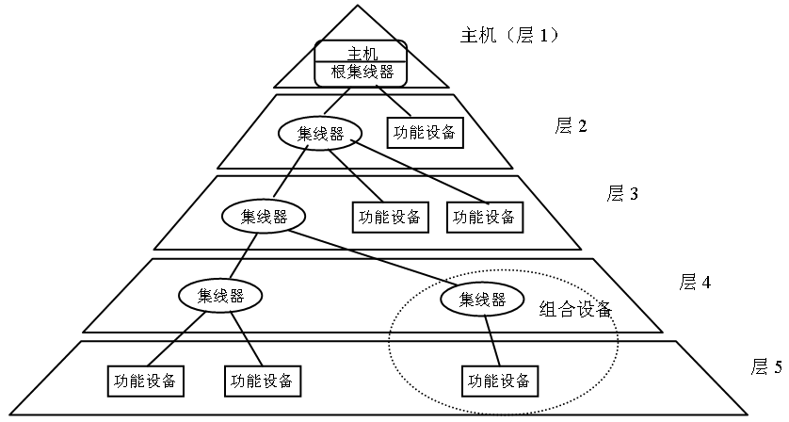
USB总线结构
USB总线结构

Slide 79
3. USB物理接口
3. USB物理接口
USB采用4线电缆点到点连接
D+和D-两根差分信号线用于传送串行数据
VBUS和GND两根为下行设备提供电源
D+为绿色、D-为白色是一对双绞数据线
VBUS为红色、GND为黑色是一对非双绞电源线
上行（Upstream）集线器
连接采用A型接口
下行（Downstream）USB设备
连接采用B型接口

Slide 80
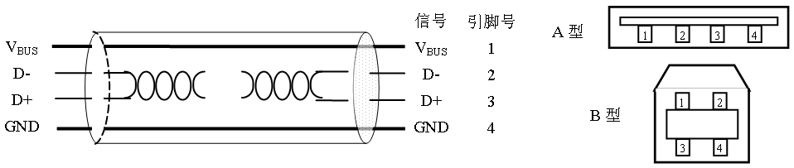
USB电缆和连接器示意
USB电缆和连接器示意图

Slide 81
4. USB总线协议
4. USB总线协议
USB总线协议：在USB总线上传输的信息格式、应答方式等的规定
USB的数据传输有4种
控制传输
批量传输
中断传输
同步传输
USB总线协议具有4类信息包（帧）
标志包（Token）
数据包（Data）
应答包（Handshake）
特殊包（Special）

Slide 82
总 结
理解总线类型、总线操作、同步方式、仲裁、传输类型、总线带宽等概念
掌握8086的地址数据引脚和读写控制引脚
理解就绪引脚和等待状态的作用
掌握8086的写总线周期和读总线周期
理解中断请求和响应、总线请求和响应、复位、时钟等信号的作用
熟悉Pentium处理器的引脚和时序特性
理解ISA总线、PCI总线和USB总线的特点

Slide 83

本章完、谢谢大家~

